Slide 1
Extensão para visualização temporal de dados no TerraView
Instituto Nacional de Pesquisas Espaciais - INPE
Introdução ao Geoprocessamento - SER 300
Carolina Galvão dos Santos <carolinagalvaosantos@gmail.com> Matheus Cavassan Zaglia <mzaglia@dpi.inpe.br>

Slide 2
Agenda
Introdução ao SIG;
Problemática;
Proposta de Visualização Dinâmica;
Materiais Utilizados;
Conjunto de Dados para Validação;
Implementação da Ferramenta;
Resultados Obtidos;
Conclusão Geral;
Ideias de Trabalhos Futuros.

Slide 3
Sistemas de Informações Geográficas
Sistemas de Informações Geográficas foram criados para facilitar a análise, gestão, representação do espaço e fenômenos que nele ocorrem;
Através de procedimentos computacionais, informações espaciais e os próprios recursos humanos;

Slide 4
Sistemas de Informações Geográficas
Trouxeram ao mundo da geoinformação a utilização dos computadores como instrumento de representação de dados espacialmente referenciados;
Exemplo: TerraView construído sobre a biblioteca TerraLib que é biblioteca em C++ que dá suporte a construção de aplicações geográficas.

Slide 5
Problemática
Surgimento de discussões sobre como se representar computacionalmente o espaço geográfico da melhor forma possível. (Criação de padrões de representação do espaço e do relacionamento entre as representações);
Necessidade de inclusão da variável TEMPO as representações;
Dificuldade ao representar e realizar análises de fenômenos temporais;

Slide 6
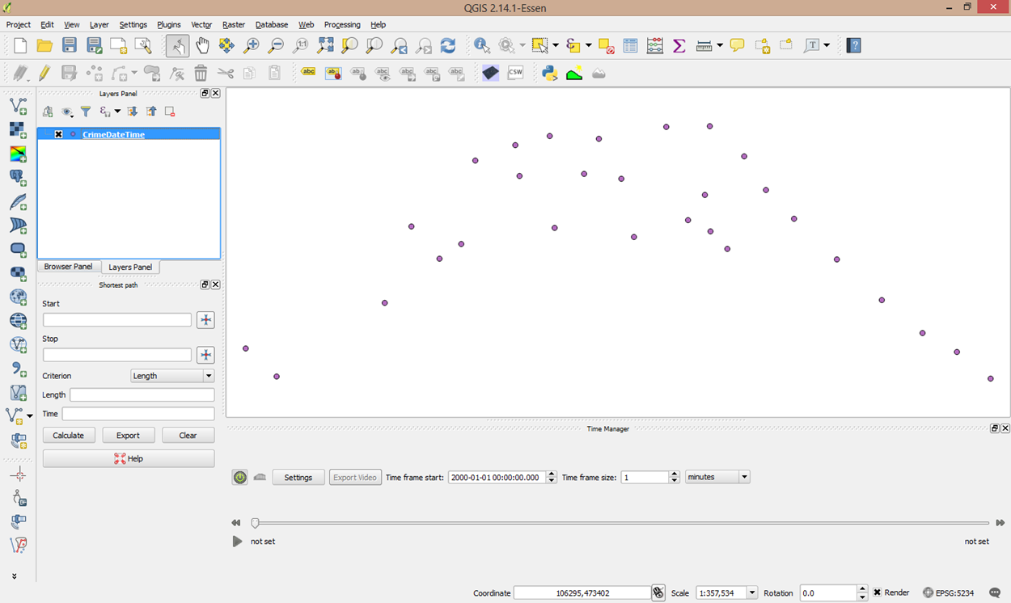
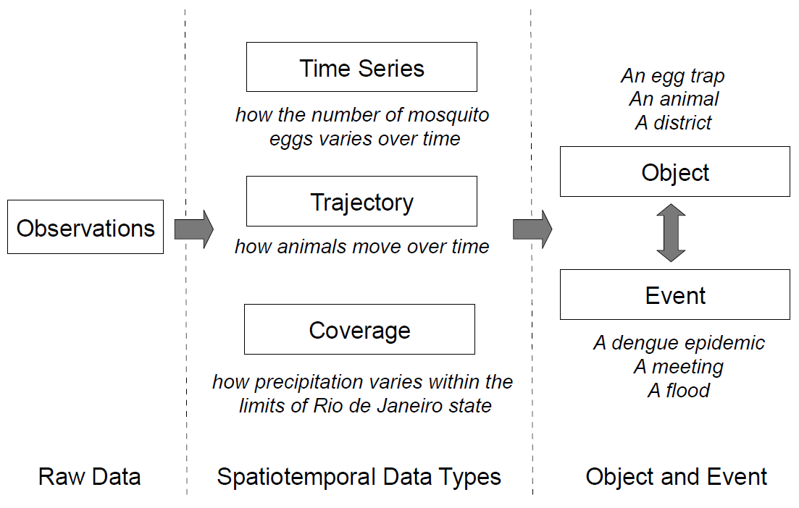
Aplicações Existentes
QGIS (Time Manager): ferramenta que permite percorrer o tempo de forma dinâmica;
TerraLib (Spatio Temporal): extensão baseada em um modelo de dados espaço-temporais proposto por Karine Ferreira. Define um conjunto de tipos de dados e operações capazes de representar dados temporais.

Slide 7
Nossa Proposta:
Melhorar a visualização de dados temporais no TerraView;
Principalmente para dados de amostras com localizações fixas, ou seja, que possuem diversos registros de um único objeto em diferentes datas;
Criação de uma extensão para o TerraView que possibilite visualizar dinamicamente dados temporais.
Notes:
Tópico 2 será melhor explicado mais adiante.

Slide 8
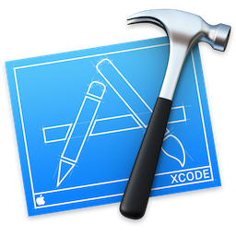
Materiais Utilizados
TerraLib/ TerraView 5.2.1
Qt (Layout)
Linguagem C++
Visual Studio 12 2013
Windows 10
Compatível com todos os sistemas que a TerraLib oferece suporte.

Slide 9
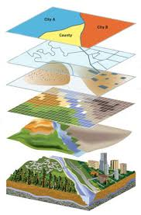
Conjunto de Dados para Validação
Banco de dados relacional utilizado pelo projeto E-Sensing (base de teste);
Contém dados de campo coletados em determinados períodos de tempo;
E dados de focos de queimadas fornecido pelo banco de dados BDQueimadas.
Notes:
Base de dados utilizada para teste com dados de diferentes tipos e formatos.
Um dado com data única e um com período.

Slide 10
Amostras
Dados sobre focos de incêndios no Brasil;
Cada amostra possui uma data e hora de ocorrência.

Slide 11
Amostras
Dados sobre o uso da terra na região de Campo Verde (Mato Grosso);
Cada amostra pode possuir mais de um registro, com diferentes atributos e um período de tempo.

Slide 12
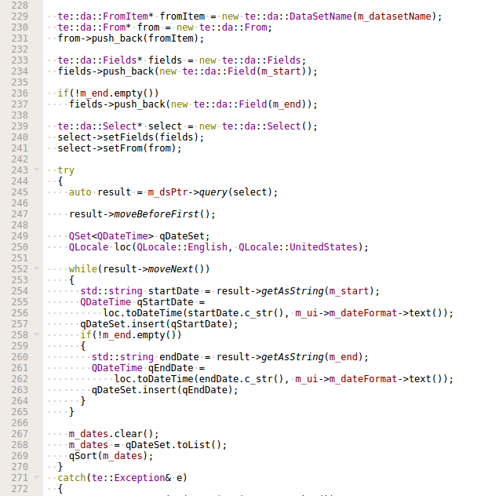
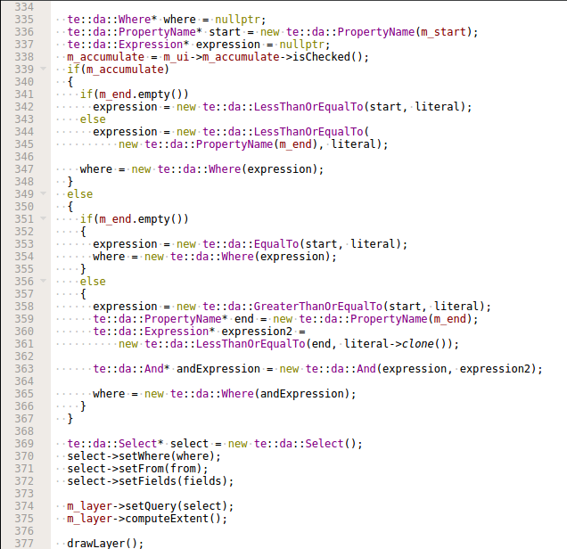
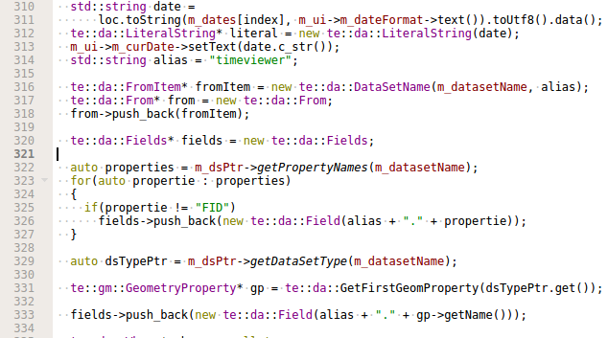
Implementação

Slide 14
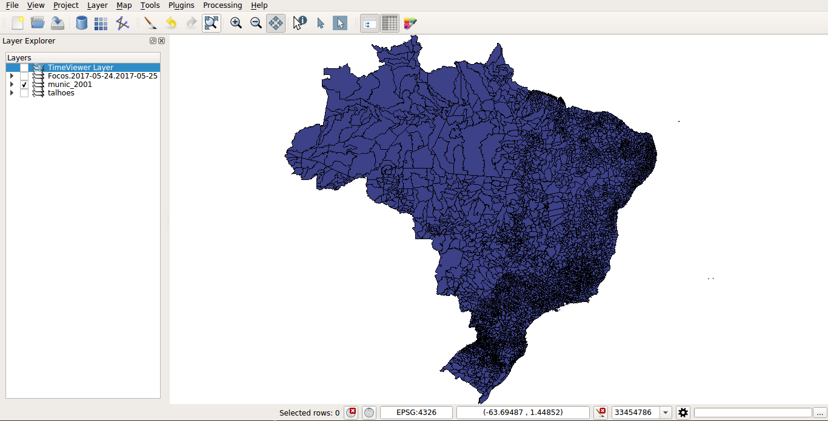
Resultados..

Slide 15
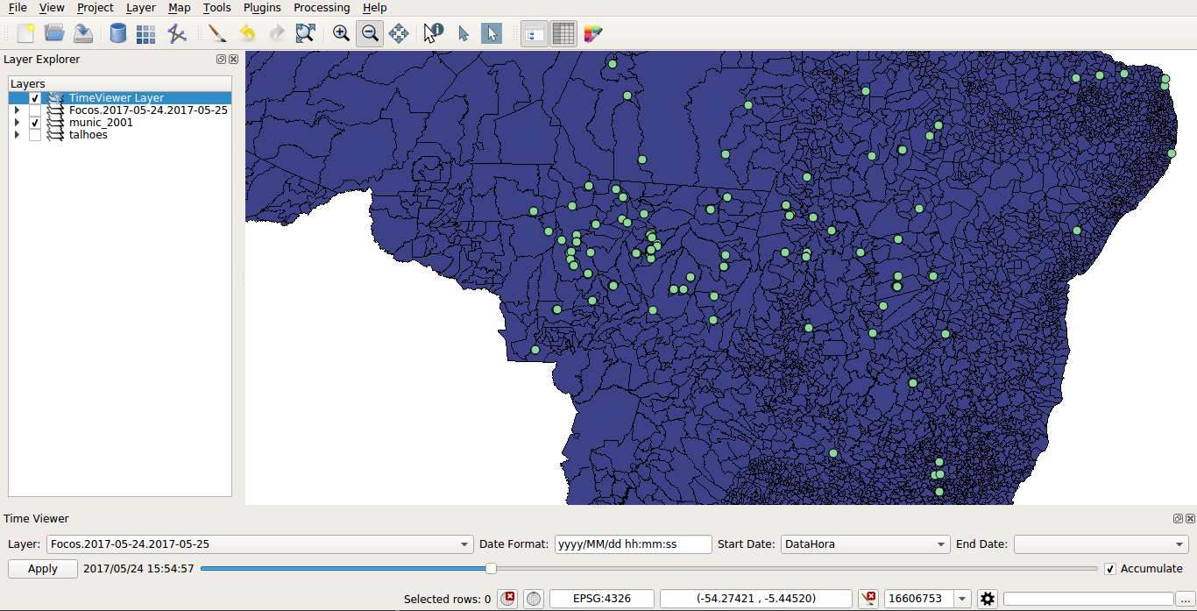
Exemplo 1 - Amostras com data única

Slide 16
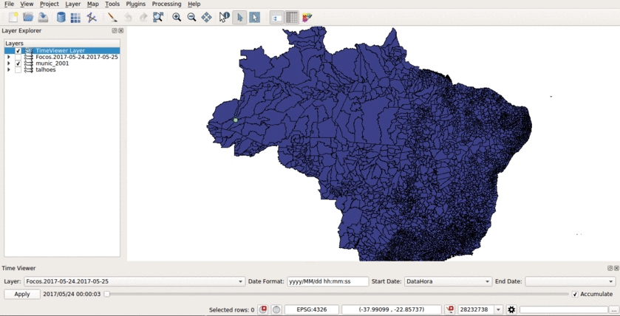

Slide 17
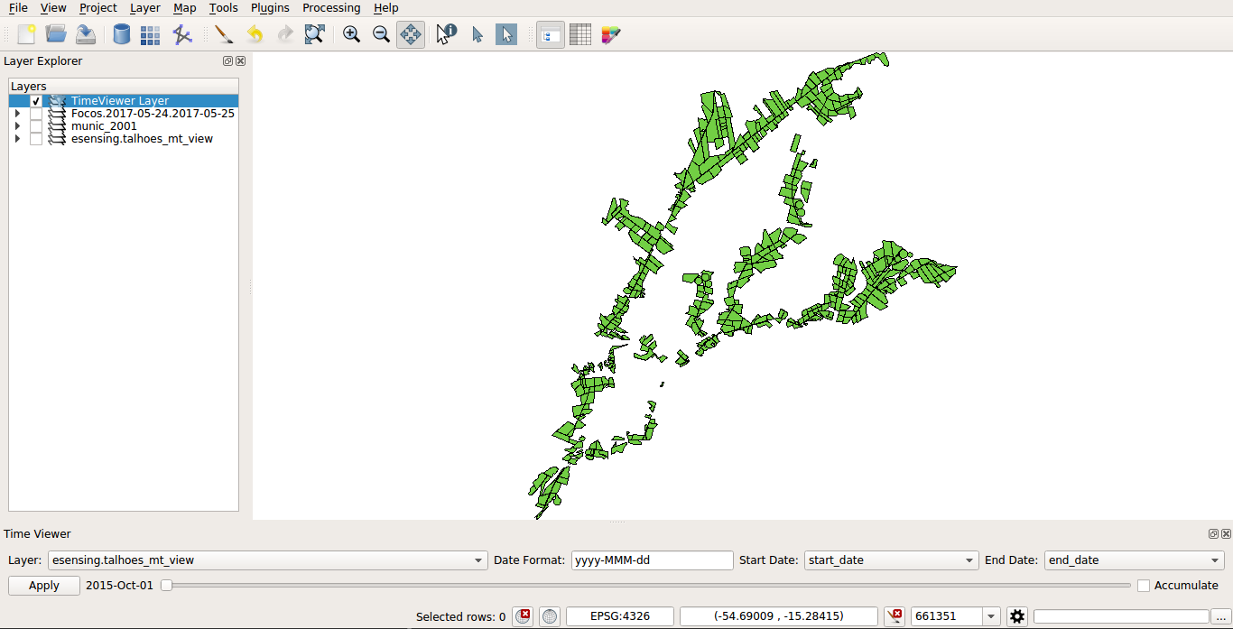
Exemplo 2 - Amostras com diferentes períodos

Slide 18
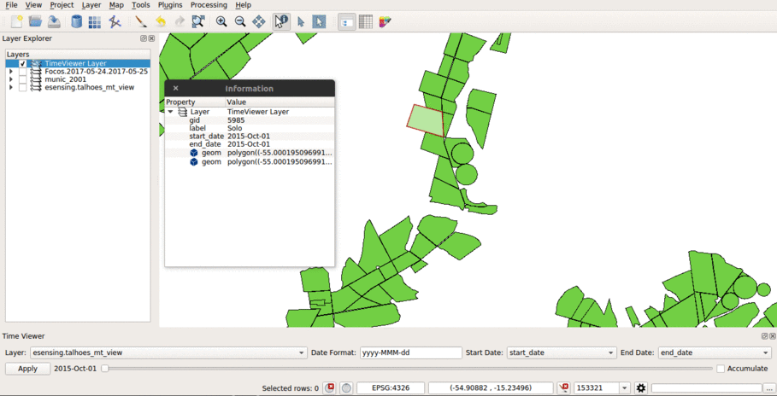

Slide 19
Conclusão
Quantidade de dados geográficos com características temporais tende a crescer (Big Data);
Falta de ferramentas para trabalhar com dados temporais em SIGs;
A ferramenta desenvolvida facilita a visualização dos dados temporais de forma simples, sem que o usuário realize diversas ações.

Slide 20
Trabalhos Futuros
Aperfeiçoamento da ferramenta:
Monitorar um único objeto e sua linha do tempo;
Permitir a criação de uma animação que possa ser executada no TerraView e salva na máquina do usuário;
Melhorar a utilização de legendas;
Integração com o módulo Spatio Temporal da TerraLib;

Slide 21
Dúvidas ?
Obrigado(a)!
Instituto Nacional de Pesquisas Espaciais - INPE
Introdução ao Geoprocessamento - SER 300
Carolina Galvão dos Santos <carolinagalvaosantos@gmail.com> Matheus Cavassan Zaglia <mzaglia@dpi.inpe.br>

